Slide 1
Swing用户界面组件

Slide 2
模型-视图-控制器设计模式
每个组件有三个要素
内容,如按钮的状态(是否按下),或者文本域的文本;
外观,颜色,大小等;
行为,对事件的反应;
三要素之间的关系复杂
Notes:
以按钮为例讲一下三要素之间的复杂关系

Slide 3
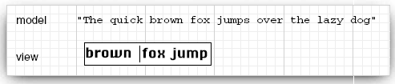
模型-视图-控制器设计模式
Java
Swing设计者采用了一种著名的设计模式:模型-视图-控制器(model-view-controller)模式来实现组件的设计。实现一个组件有三个独立的类：
模型(model):存储内容;
视图(view):显示内容；
控制器(controller):处理用户输入；
Notes:
以文本域计一下模型与视图的区别

Slide 4
模型-视图-控制器设计模式
Java
模型只存储内容，必须实现改变内容和查找内容的方法。如，一个文本模型中的方法有：在当前文本中添加或者删除字符以及把当前文本作为一个字符串返回等；
模型完全不可见，视图显示存储在模型中的数据；
控制器负责处理用户输入事件，如点击鼠标和敲击键盘。然后决定是否把这些事件转化为对模型或视图的改变；
Notes:
以文本域计一下模型与视图的区别

Slide 5
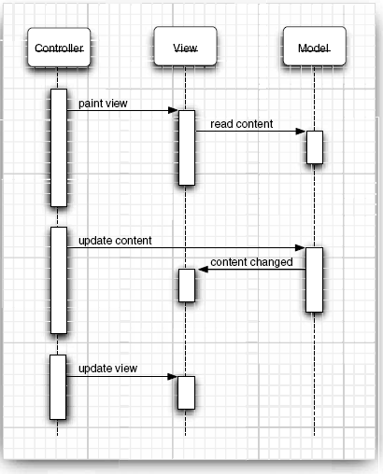
模型-视图-控制器设计模式
Java
模型、视图、控制器对象之间的交互
Notes:
以文本域计一下模型与视图的区别

Slide 6
布局管理器
Java
容器内的所有组件的排放由一个布局管理器(layout manager)进行管理。
java.awt.Container
container.setLayout(LayoutObject);
Notes:
以文本域计一下模型与视图的区别

Slide 7
布局管理器
Java
常用布局管理器
流布局管理器(FlowLayout)
边界布局管理器(BorderLayout)
网格布局管理器(GridLayout)
Notes:
以文本域计一下模型与视图的区别

Slide 8
布局管理器
Java
流布局管理器(Flow Layout)
其特点是在一行上水平排列组件，直到没有足够的空间为止，再开始新的一行；
面板(JPanel)的默认布局管理器；
当用户缩放容器时,布局管理器自动地调整组件的位置使其填充可用的空间;但容器中组件的大小不会变;
默认情况下,组件是在一行上居中显示。程序员可以设置容器中的组件按左对齐或者右对齐的方式排列；
panel.setLayout(new FlowLayout(FlowLayout.LEFT));
Notes:
以文本域计一下模型与视图的区别

Slide 9
布局管理器
Java
流布局管理器(Flow Layout)
java.awt.Layout;
FlowLayout( );
FlowLayout(int align);
FlowLayout(int align, int hgap, int vgap);
常用的行对齐方式
FlowLayout.CENTER;
FlowLayout.LEFT;
FlowLayout.RIGHT;
Notes:
以文本域计一下模型与视图的区别

Slide 10
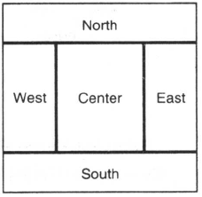
布局管理器
Java
边界布局管理器(BorderLayout)
将整个容器分为中部、北部、南部、东部或者西部五个区域；
程序员可以选择将组件放在哪个区域；默认放在中部;
JFrame的内容窗格的默认布局管理器；
frame.add(button,BorderLayout.SOUTH);
Notes:
以文本域计一下模型与视图的区别

Slide 11
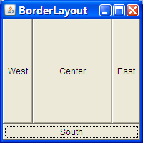
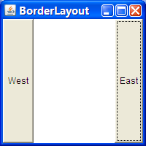
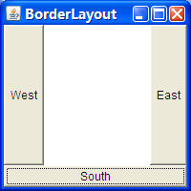
布局管理器
Java
边界布局管理器(BorderLayout)
边界布局管理器在安放组件时,会先放入边缘组件,剩余的可用空间由中间组件占用,如果有某个边缘组件空缺,其它组件会填充该边缘位置;
容器缩放时,边界布局会扩大所有组件的尺寸以便填充可用空间,但边缘组件的厚度不会改变,长度会有所改变,而中间组件的大小会发生变化;
Notes:
以文本域计一下模型与视图的区别

Slide 12
布局管理器
Java
java.awt.BorderLayout类
BorderLayout( );
BorderLayout(int hgap, int vgap);
Notes:
以文本域计一下模型与视图的区别

Slide 13
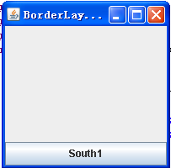
布局管理器
Java
将一个组件放在边界布局管理器的某个部分时,其会填充整个部分的空间,如果此时再放入另一个组入到相同的部分,则后放入的组件会覆盖前一个组件;
public class BorderLayoutTest {
public static void main(String[] args){
JFrame f = new JFrame("BorderLayout Test");
f.add(new JButton("South"),BorderLayout.SOUTH);
f.add(new JButton("South1"), BorderLayout.SOUTH);
f.setSize(200,200);
f.setVisible(true);
}
}
Notes:
以文本域计一下模型与视图的区别

Slide 14
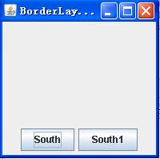
布局管理器
Java
可利用中间容器(JPanel)把多个组件放在边界布局管理器的同一个部分;
public class BorderLayoutTest {
public static void main(String[] args){
JFrame f = new JFrame("BorderLayout Test");
JPanel p = new JPanel();
f.add(p,BorderLayout.SOUTH);
p.add(new JButton("South"));
p.add(new JButton("South1"));
f.setSize(200,200);
f.setVisible(true);
}
}
Notes:
以文本域计一下模型与视图的区别

Slide 15
布局管理器
Java
网格布局管理器(GridLayout)
将容器按行列平均划分；
容器上的组件添加从第一行的第一列开始，然后是第一行的第二列，以此类推；
Notes:
以文本域计一下模型与视图的区别

Slide 16
布局管理器
Java
Java.awt.GridLayout
GridLayout( );
GridLayout(int rows, int cols);
GridLayout(int rows, int cols, int hgap, int vgap);
Notes:
以文本域计一下模型与视图的区别

Slide 17
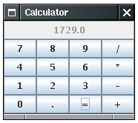
举例：计算器程序
制作一个如图所示的计算器程序。
使用面板嵌套技术：
一个用于显示计算结果的按钮，使用BorderLayout放置于North
一个子面板，置于根面板的CENTER，该子面板内使用GridLayout布局。
Notes:
NB演示Calculator工程

Slide 18
布局管理器
Java
import java.awt.*;
import java.awt.event.*;
import javax.swing.*;
public class Calculator
{
public static void main(String[] args)
{
EventQueue.invokeLater(() -> {
JFrame frame = new CalculatorFrame(); frame.setDefaultCloseOperation(JFrame.EXIT_ON_CLOSE);
frame.setVisible(true);
});
}
}
Notes:
以文本域计一下模型与视图的区别

Slide 19
布局管理器
Java
class CalculatorFrame extends JFrame
{
public CalculatorFrame()
{
setTitle("Calculator");
CalculatorPanel panel = new CalculatorPanel();
add(panel);
pack();
}
}
Notes:
以文本域计一下模型与视图的区别

Slide 20
布局管理器
Java
class CalculatorPanel extends JPanel
{
private JButton display;
private JPanel panel;
private double result;
private String lastCommand;
private boolean start;
Notes:
以文本域计一下模型与视图的区别

Slide 21
布局管理器
Java
public CalculatorPanel()
{
setLayout(new BorderLayout());
result = 0;
lastCommand = "=";
start = true;
// add the display
display = new JButton("0");
display.setEnabled(false);
add(display, BorderLayout.NORTH);
ActionListener insert = new InsertAction();
ActionListener command = new CommandAction();
Notes:
以文本域计一下模型与视图的区别

Slide 22
布局管理器
Java
// add the buttons in a 4 x 4 grid
panel = new JPanel();
panel.setLayout(new GridLayout(4, 4));
addButton("7", insert);
addButton("8", insert);
addButton("9", insert);
addButton("/", command);
addButton("4", insert);
addButton("5", insert);
addButton("6", insert);
addButton("*", command);
Notes:
以文本域计一下模型与视图的区别

Slide 23
布局管理器
Java
addButton("1", insert);
addButton("2", insert);
addButton("3", insert);
addButton("-", command);
addButton("0", insert);
addButton(".", insert);
addButton("=", command);
addButton("+", command);
add(panel, BorderLayout.CENTER);
}
private void addButton(String label, ActionListener listener)
{
JButton button = new JButton(label);
button.addActionListener(listener);
panel.add(button);
}
Notes:
以文本域计一下模型与视图的区别

Slide 24
布局管理器
Java
private class InsertAction implements ActionListener
{
public void actionPerformed(ActionEvent event)
{
String input = event.getActionCommand();
if (start)
{
display.setText("");
start = false;
}
display.setText(display.getText() + input);
}
}
Notes:
以文本域计一下模型与视图的区别

Slide 25
布局管理器
Java
private class CommandAction implements ActionListener
{
public void actionPerformed(ActionEvent event)
{
String command = event.getActionCommand();
if (start)
{
if (command.equals("-"))
{
display.setText(command);
start = false;
}
else
lastCommand = command;
}
Notes:
以文本域计一下模型与视图的区别

Slide 26
布局管理器
Java
else
{
calculate(Double.parseDouble(display.getText()));
lastCommand = command;
start = true;
}
}
}
public void calculate(double x)
{
if (lastCommand.equals("+")) result += x;
else if (lastCommand.equals("-")) result -= x;
else if (lastCommand.equals("*")) result *= x;
else if (lastCommand.equals("/")) result /= x;
else if (lastCommand.equals("=")) result = x;
display.setText("" + result); }}
Notes:
以文本域计一下模型与视图的区别

Slide 27
文本输入
Java
具有用户输入和编辑文本功能的组件
javax.swing.text.JTextField
文本域组件,一般只能接收单行文本输入
javax.swing.text.JTextArea
文本区组件,可以接收多行文本输入
JTextComponent
JTextField
JTextArea
JPasswordField
Notes:
以文本域计一下模型与视图的区别

Slide 28
文本输入
Java
javax.swing.text.JTextComponent
void setText(String t);
string getText();
void setEditable(boolean b);
Notes:
以文本域计一下模型与视图的区别

Slide 29
文本输入
Java
javax.swing.text.JTextField
JTextField( );
JTextField(int columns);
JTextField(String text);
JTextFiled(String text, int columns);
在JTextField的构造器中设定的列宽度并不是用户能输入的字符个数的上限,用户可以输入一个更长的字符串,但是当文本长度超过文本域长度时输入时就会滚动;
Notes:
以文本域计一下模型与视图的区别

Slide 30
文本输入
Java
将文本域添加到窗口中
将文本域添加到面板或其他容器中
eg:
JPanel panel = new JPanel( );
JTextField textField = new JTextField(“input”,20);
panel.add(textField);
Notes:
以文本域计一下模型与视图的区别

Slide 31
文本输入
Java
标签组件
标签是容纳文本的组件,不响应用户输入;
可以利用标签标识组件,如文本域;
用相应的文本构造JLabel组件;
将标签组件放置在离要标识的组件足够近的地方;
Notes:
以文本域计一下模型与视图的区别

Slide 32
文本输入
Java
javax.swing.JLabel;
JLabel(String text);
JLabel(Icon icon);
JLabel(String text, int align);
JLabel(String text, Icon icon, int align);
align可以用SwingConstants接口中的常量来指定,也可以用JLabel来指定,因为其实现了该接口;
例：
JLabel label = new JLabel(“hours”, SwingConstants.RIGHT);
或者
JLabel label = new JLabel(“hours”, JLabel.RIGHT);
上面的代码创建了一个label，并指定label的对齐方式为右对齐。
Notes:
以文本域计一下模型与视图的区别

Slide 33
文本区（JTextArea）
文本区JTextArea组件可以让用户输入多行文本。在JTextArea组件中，可以指定文本区的行数和列数：
textArea = new JTextArea(8, 40); // 8行40列
一行的结尾为’\n’（回车）符
如果文本区的文本超出显示范围，则其余的文本会被剪裁。
可以使用换行来避免行过长：
textArea.setLineWrap(true);
在Swing中，文本区没有滚动条，需要手动安装：
JScrollPane scrollPane = new JScrollPane(textArea)

Slide 34
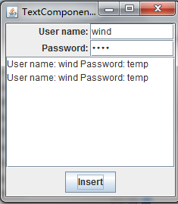
密码域（JPasswordField）
每个输入的字符都用回显字符表示。
JpasswordField(String text, int columns)
void setEchoChar(char echo)
char[] getPassword()
示例

Slide 35
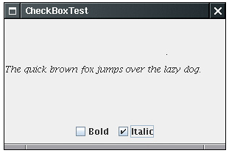
选择组件
常见的选择组件有：复选框、单选按钮、选项列表以及滑块等。
1).复选框JCheckBox
如果想要接收的输入只有“是”或“非”两者的话，可以使用复选框组件。这种组件缺省带有标识标签。
在构造器中可以指定该标签的文本：
bold = new JCheckBox(“Bold”);
用户点击复选框的动作监听器为实现ActionListener接口。（actionPerformed方法）

Slide 36
复选框JCheckBox的常用函数
Java.swing. JCheckBox
JCheckBox(String label)
用给定的标签构造一个复选框
JCheckBox(String label, boolean state)
用给定的标签和初始化状态构造一个复选框
boolean isSelected( )
返回复选框状态
void setSelected(boolean state)
为复选框设置状态

Slide 37
复选框实例：监听器使用
实例：使用选中的字型显示字符串。
……
bold = new JCheckBox(“Bold”);
italic = new JCheckBox(“Italic”);
…….
class CheckBoxListener implement ActionListener{
public actionPerformed(ActionEvent event){
}
}
……
CheckBoxListener listener = new CheckBoxListerner();
bold. addActionListener(listener)；
italic. addActionListener(listener)
演示CheckBoxTest.java

Slide 38
2). 单选按钮
单选按钮(radio button group)：提供一组选择项，用户在任何时刻只能选择一个选择项，每个选项都带有一个标签。
在Swing中实现单选按钮对象的步骤：
1. 创建一个ButtonGroup对象
ButtonGroup group = new ButtonGroup();
2. 将JRadioButton对象添加到按钮组中， ButtonGroup对象负责当新按钮被按下时，取消前一个按下的操作。
JRadioButton smallButton = new JRadioButton("Small", false);
group.add(smallButton);
JRadioButton mediumButton =
new JRadioButton("Medium", true);
group.add(mediumButton);
3. 将多个单选按钮添加到面板时
要一个个添加
panel. add(smallButton)；
panel. Add(mediumButton);

Slide 39
单选按钮实例：监听器使用策略
用户点击单选按钮的动作监听器为实现ActionListener接口（actionPerformed方法）的类对象。
方法一：如果各个单选按钮中的按钮的行为相似，可以让它们共享一个监听器。（需要在动作监听器中判断哪一个按钮被选中，然后才能作出响应）
方法二：单选按钮的每个按钮对象设置其独有的监听器。（推荐）

Slide 40
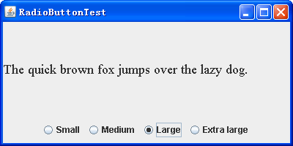
单选按钮实例：监听器使用
实例：当选中不同的按钮时，使用不同的字体显示字符串。
演示RadioButtonTest.java

Slide 41
请自学
边界（Border）
组合框（JComboBox）
滑块（JSlider）
微调控制器（JSpinner）

Slide 42
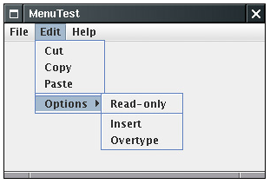
菜单
菜单栏
子菜单项
菜单的创建可以遵循以下步骤：
1. 创建一个菜单栏
JMenuBar menuBar =
new JMenuBar();
2. 将菜单栏放置在frame的顶部。
frame.setJMenuBar(menuBar);
3. 为每个菜单建立一个菜单对象
JMenu editMenu = new JMenu(“Edit”);
4. 将顶层菜单添加到菜单栏中
menuBar.add(editMenu);
菜单
菜单项

Slide 43
菜单(续)
菜单的创建可以遵循以下步骤（续）：
5. 往菜单对象中添加菜单项、分隔符和子菜单
JMenuItem pasteItem = new JMenuItem("Paste");
editMenu.add(pasteItem)
等价于使用JMenu.add(String)方法将菜单项插入到菜单的末尾
JMenuItem pasteItem = editMenu.add("Paste");
editMenu.addSeparator();
JMenu optionsMenu = new JMenu(“Options”). . .; // 一个子菜单
editMenu.add(optionsMenu);
6.用户点击菜单项的动作监听器为实现ActionListener接口（actionPerformed方法）的类对象或关联一个动作事件：
ActionListener listener = . . . ;
pasteItem.addActionListener(listener);

Slide 44
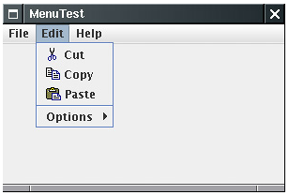
菜单中的图标
JMenuItem类扩展自AbstractButton类，故菜单项与按钮很相似。有2种方法为菜单项指定一个图标：
1.构造器方法
JMenuItem cutItem = new JMenuItem(“Cut”, new ImageIcon(“cut.gif”); //默认图形在名称的左侧
2. setIcon方法
cutItem.setIcon(new ImageIcon(“cut.gif”);

Slide 45
复选框和单选按钮菜单项
复选框和单选按钮菜单项在文本旁边显示了一个复选框或一个单选按钮。
创造复选框菜单项：
JCheckBoxMenuItem readonlyItem = new JCheckBoxMenuItem(“Read-only”);
optionsMenu.add(readonlyItem);
加入单选按钮菜单项（同样需要加入按钮组中）
ButtonGroup group = new ButtonGroup();
JRadioButtonMenuItem insertItem = new JRadioButtonMenuItem("Insert");
insertItem.setSelected(true);
JRadioButtonMenuItem overtypeItem = new JRadioButtonMenuItem("Overtype");
group.add(insertItem);
group.add(overtypeItem);
optionMenu.add(insertItem);
optionMenu.add(overtypeItem);

Slide 46
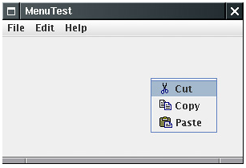
弹出菜单
弹出菜单(pop-up menu)：即单击鼠标右键可弹出的快捷菜单。
建立弹出菜单的方法与一般菜单相似：
(1) 创建一个弹出式菜单
JPopupMenu popup = new JPopupMenu();
(2) 在菜单中添加菜单项：
JMenuItem item = new JMenuItem("Cut");
item.addActionListener(listener);
popup.add(item);

Slide 47
弹出式触发器
弹出式触发器(pop-up trigger)：用户点击鼠标某个键时，弹出菜单。
在Windows或者Linux中，弹出式触发器是右键。
要想在用户点击某一个组件的时候弹出菜单，就要使用弹出式触发器：
component.setComponentPopupMenu(popup);

Slide 48
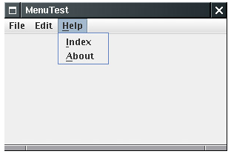
快捷键
可以为菜单项设置快捷键。在当前菜单打开的情况下，可以按下某菜单项的快捷键，相当于鼠标单击了该菜单项。
JMenuItem CutItem=new JMenuItem(“Index”);
CutItem.setMnemonic(‘I’);
快捷键就会自动显示在菜单项中，快捷键下面有一条下划线。

Slide 49
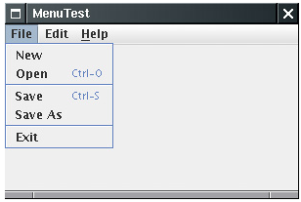
加速器
加速器可以在不打开菜单的情况下选中菜单项的快捷键。
例如，很多程序把CTRL + O和CTRL + S关联到菜单中的Open和Save项。
使用SetAccelerator方法可以将加速器关联到一个菜单项。该方法使用KeyStroke类型的对象作为参数。例如：
openItem.setAccelerator(KeyStroke.getKeyStroke(KeyEvent.VK_O, InputEvent.CTRL_MASK));
当用户按下加速器组合键时，就自动选择了相应的菜单项，同时激活一个动作事件。
注意：加速器实际上并不打开菜单，而是直接激活菜单关联的动作事件。

Slide 50
启用和禁用菜单项
在程序运行过程中，经常需要屏蔽某些暂时不适用的命令，待到条件允许时再使之重新可用。
屏蔽/启用菜单项的方法：
aMenuItem.setEnabled(boolean)
当参数值为false时，屏蔽该菜单项；
当参数值为true时，启用该菜单项；
如果需要动态启用/屏蔽某菜单项，则需要为“menu selected”事件注册监听器。javax.swing.event包定义了MenuListener接口，它有三个方法：
void menuSelected(MenuEvent event)
void menuDeselected(MenuEvent event)
void menuCanceled(MenuEvent event)

Slide 51
监听“menu selected”事件
只需要监听“menu selected”事件，当一个菜单被选中时，将菜单中包含的需要被屏蔽的菜单项屏蔽掉即可。
例如下列代码可屏蔽/打开Save按钮和Save As按钮。
public void menuSelected(MenuEvent event) {
saveMenuItem.setEnabled(!readonlyItem.isSelected());
saveAsMenuItem.setEnabled(!readonlyItem.isSelected());
}

Slide 52
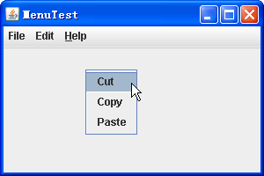
练习：创建一组菜单
演示MenuTest
Notes:
NB演示MenuTest

Slide 53
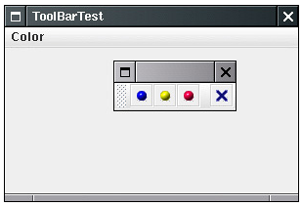
工具栏
工具栏是在程序中提供快速访问常用命令的按钮栏。
工具栏特别之处在于可以移动，脱离工具栏或拖拽到框架其他地方，如图所示。

Slide 54
工具栏的创建
创建工具栏时，直接将组件添加到工具栏中，再将工具栏放入框架中：
JToolBar bar = new JToolBar();
bar.add(blueButton);
frame.add(bar, BorderLayout.NORTH);
也可以使用添加Action对象的方法来填充工具栏：
bar.add(blueAction);
可以设置工具提示：
setToolTipText(String)；
如果使用Action对象，则可使用putValue方法
putValue(Action.SHORT_DESCRIPTION, “…”)
注意：按钮是工具栏中最常见的组件类型。但其它组件也可以放置在工具栏中，例如复选框等。

Slide 55
工具栏相关的常用方法
javax.swing. JToolBar
JToolBar( )
JToolBar(String titleString)
JToolBar(int orientation)
//orientation: SwingConstants. HORIZONTAL或SwingConstants.VERTICAL
JButton add(Action a)
在工具栏添加与动作a关联的按钮
void addSeparator( )
在工具栏末尾添加一个分隔符
void setToolTipText(String text)
设置当鼠标停留在组件上时显示的工具提示的文本

Slide 56
Thank You !
www.themegallery.com

